Slide 1


Sistema Regional de Cooperación para la Vigilancia de la Seguridad Operacional
www.srvsop.aero

Slide 2
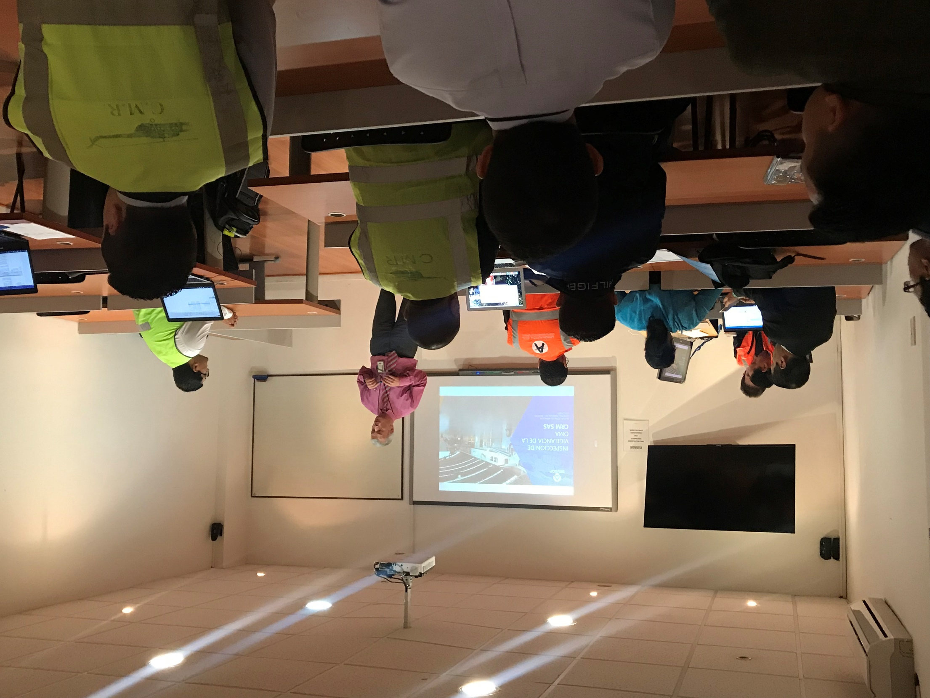
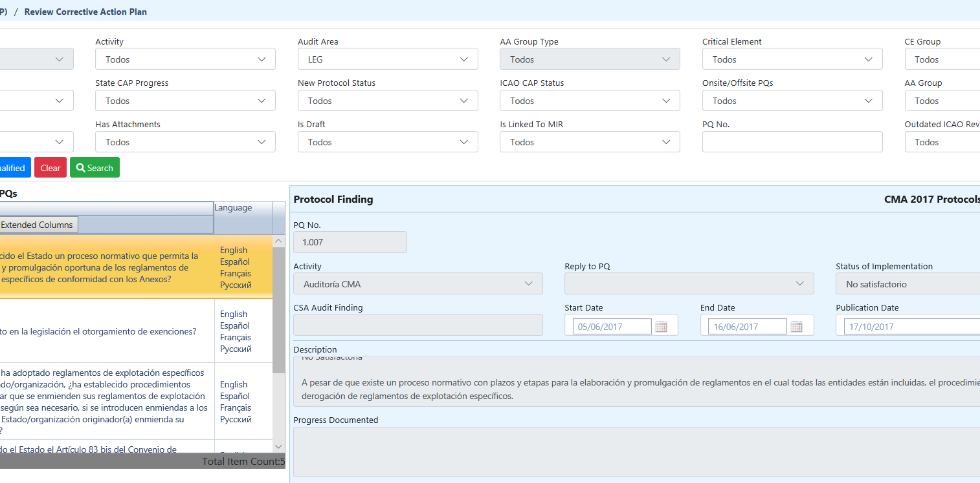
Nuestra
Misión
Apoyar a los Estados miembros en la mejora continua de la supervisión de seguridad operacional.

Slide 3

Nuestra
Visión
Ser referencia en la armonización de normas y lograr el más alto nivel de Implementación Efectiva entre los RSOOs.
www.srvsop.aero

Slide 4
Origen del
SRVSOP
1996
1999
2001
2002
Quinta Reunión de Autoridades de Aviación Civil
MOU OACI/CLAC
Acuerdo de implantación Estados
RLA/99/901
Inicio formal de las actividades
Notes:
La Quinta reunión de Autoridades de Aviación Civil de la Región SAM (Cuzco, 5 al 7 junio de 1996), consideró las actividades del Proyecto Regional RLA/95/003 como un primer paso para la creación de un organismo regional para la vigilancia de la seguridad operacional, destinado a mantener los logros del Proyecto y alcanzar un grado uniforme de seguridad en la aviación al nivel más alto posible dentro de la región.
Los Reglamentos Aeronáuticos Latinoamericanos (LAR), deben su origen al esfuerzo conjunto de la Organización de la Aviación Civil Internacional (OACI), al Programa de las Naciones Unidas para el desarrollo (PNUD) y los Estados participantes de América Latina, quienes sobre la base del Proyecto RLA/95/003 “Desarrollo del Mantenimiento de la Aeronavegabilidad y la Seguridad Operacional de las Aeronaves en América Latina”, convocaron a un grupo multinacional de expertos de los Estados participantes. Este grupo de expertos se reunió hasta en diez (10) oportunidades entre los años 1996 y 2001 con el fin de desarrollar un conjunto de reglamentos de aplicación regional.
El trabajo desarrollado, se basó principalmente en la traducción de los reglamentos de la Administración Federal de Aviación de los Estados Unidos de Norteamérica (FAA) Regulaciones Federales de Aviación (FAR), a las que se insertaron referencias a los Anexos y documentos de la OACI. La traducción de las FAR, recogió la misma estructura y organización de esas regulaciones. Este esfuerzo requería adicionalmente de un procedimiento que garantizara su armonización con los Anexos, en primer lugar y con los reglamentos de los Estados en la región en segundo lugar.
El Sistema Regional de Cooperación para la Vigilancia de la Seguridad Operacional (SRVSOP) (Proyecto RLA/99/901) implementado actualmente, se orienta a asegurar el sostenimiento de los logros del Proyecto RLA/95/003 relativos a la adopción de un sistema reglamentario normalizado para la vigilancia de la seguridad operacional en la región y otros aspectos relacionados de interés común para los Estados.
El Sistema Regional de Cooperación para la Vigilancia de la Seguridad Operacional (SRVSOP) (Proyecto RLA/99/901) implementado actualmente, se orienta a asegurar el sostenimiento de los logros del Proyecto RLA/95/003 relativos a la adopción de un sistema reglamentario normalizado para la vigilancia de la seguridad operacional en la región y otros aspectos relacionados de interés común para los Estados.

Slide 5
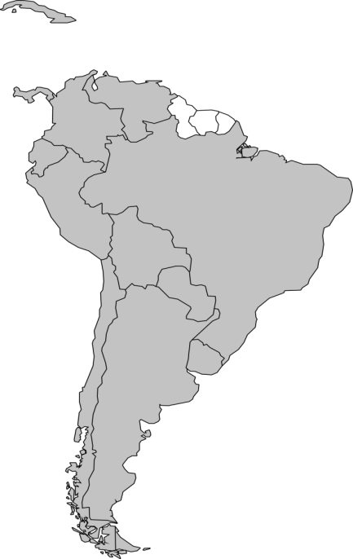


Estados miembros y observadores
12
Estados

Slide 6




Compromiso de
los Estados
Financiamiento
Armonización de los LAR
Proveer recursos humanos
@srvsop

Slide 7

Sede y organización
Junta General
Estados
Coordinador General
Director de la Oficina SAM
Comité Técnico
7 Especialistas
Puntos Focales
Nombrados por el Estado
Paneles de Expertos
Especialistas PEL/OPS/AIR/AGA/ANS
OACI SAM

Slide 8

Paneles de
Expertos
Aeronavegabilidad
Operaciones y mercancías peligrosas
Aeródromos y ayudas terrestres
Licencias y medicina aeronáutica
Navegación aérea

Slide 9

9
05
Reuniones
Programa de trabajo
04
Capacitación
03
Asistencia a los Estados
02
Actividades multinacionales
01
Armonización de la reglamentación

Slide 10

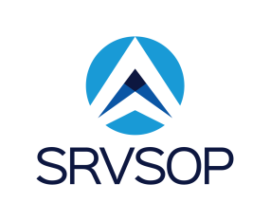
Actividades de
Capacitación
Actividades de capacitación
Últimos 10 años
Desarrollo de competencias
37
Cursos
a disposición de los Estados
__________
12 Estados
_________
7,971
Participantes
capacitados
_________
36
Instructores multinacionales
_______

Slide 11
Logros
50 Reglamentos LAR (cumplimiento al 100% con los SARP)
(15 Anexos relativos a la seguridad operacional)
Metodología continua y amplia cooperación
Reglamentos y procedimientos actualizados
En la práctica:
COVID-19: + 26 actividades desarrolladas
Acuerdo multinacional para el reconocimiento de las inspecciones de OMA, vigentes y operativo
2013 al 2021: +577 misiones y +5,000 personas capacitadas
78.9% EI,
All ↑ 69.53%
Notes:
Incluye 5 modelos de reglamentos:
Operaciones agrícolas y de aspersión
Operaciones de ambulancia aérea
Operaciones extinción de incendios
Operaciones de helicópteros con carga externa
Matricula de aeronaves
Aeronaves piloteadas a distancia
Anexos no considerados: Anexo 5 – Unidades de medidas; Anexo 9 Facilitación; Anexo 13 Investigación Accidentes; Anexo 17 Seguridad de la aviación internacional contra actos de interferencia ilícita.

Slide 12
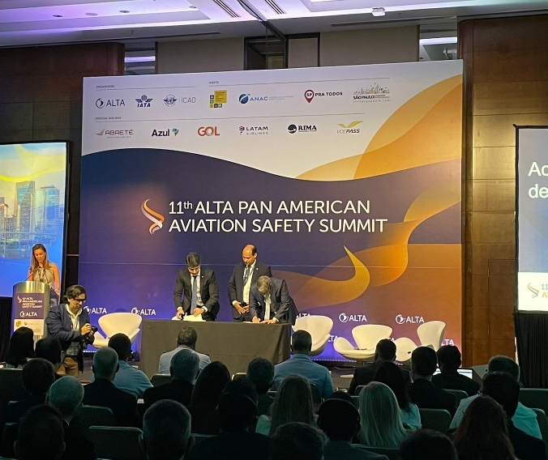
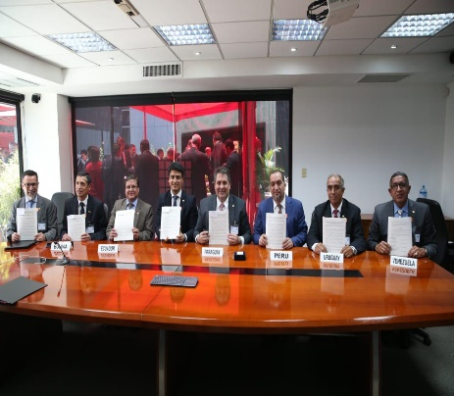
Logros
Actividades multinacionales
5 Acuerdos multinacionales reconocidos
9 actividades multinacionales(IDISR, VCMP, Acuerdos, Banco de ingenieros, Ensayos OPS-AGA-ANS, SMS OMAs)
Reconocimiento de las
certificaciones de OMAs
Certificaciones de CIAC,
CEAC y CMAEs
Validación automática de
licencias
Notes:
Centro de Instrucción de Aeronáutica Civil (CIAC)
Centros de entrenamiento de aeronáutica civil (CEAC)
Centro médico aeronáutico examinador (CMAE)

Slide 13
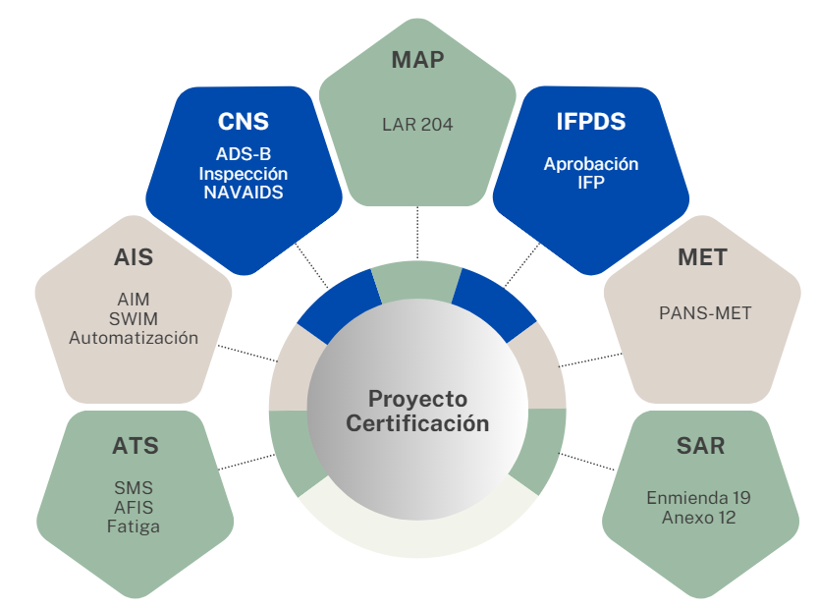
Proyectos ANS

Slide 14

Retos del
SRVSOP
“Lograr que todos los Estados del SRVSOP superen el 80% de EI y por cada área auditada”

Slide 15
Retos
del SRVSOP
“Lograr la implantación
efectiva del SSP/SMS en los Estados del
SRVSOP”

Slide 16

Retos
del SRVSOP
“Lograr un cambio de
cultura: Aplicación de vigilancia basada
en riesgos”

Slide 17
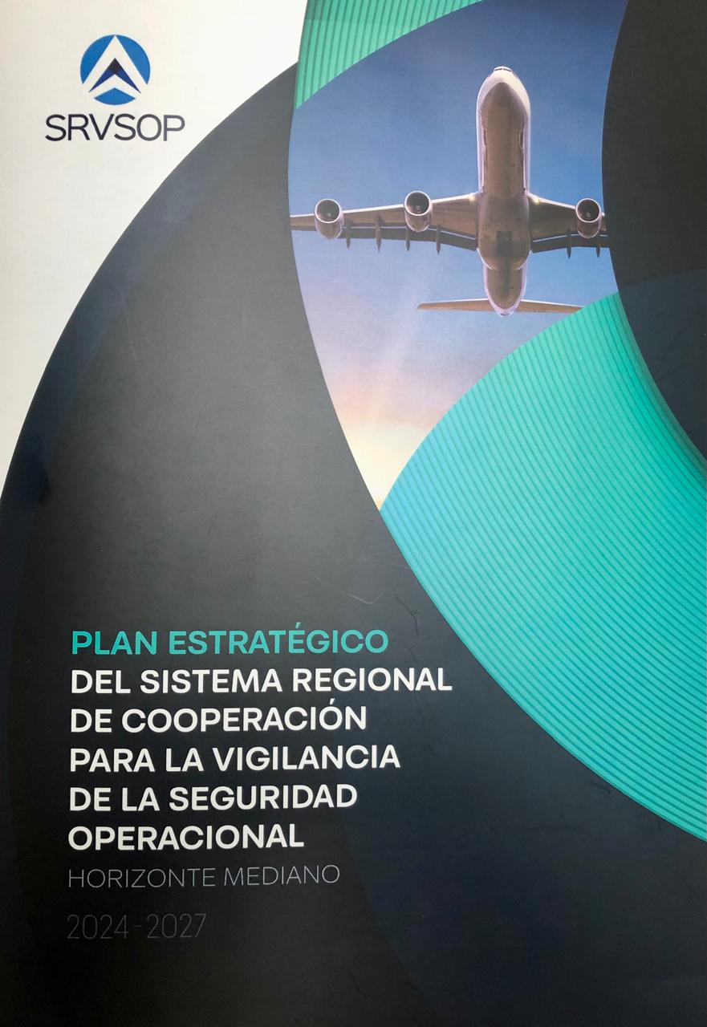
Plan estratégico del SRVSOP 2024 – 2027
10
Objetivos Estratégicos
11
Proyectos Estratégicos

Slide 18
Beneficios para los
Estados
Estudios Costo/Beneficio
2001 - 2008 | US$ 13,700,000
2009 - 2015 | US$ 21,750,000

Slide 19
Gracias por su atención!!!

